Slide 1
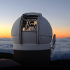
Les télescopes Janvier 2022

Slide 2
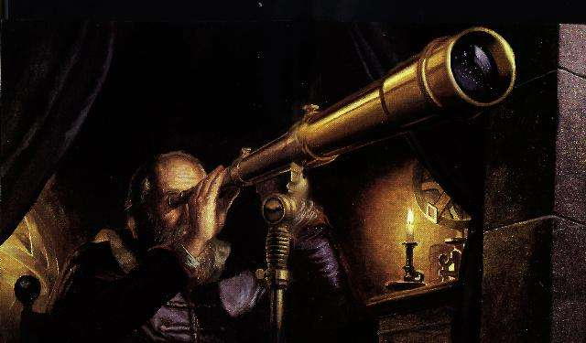
Le télescope de Galilée… en 1609.

Slide 3
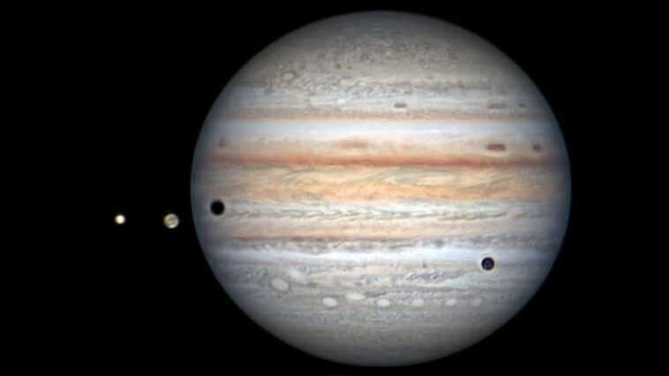
Avec son télescope, Galilée pouvait voir la planète Jupiter et ses 4 principaux satellites : Io, Europe, Ganymède et Callisto.

Slide 4
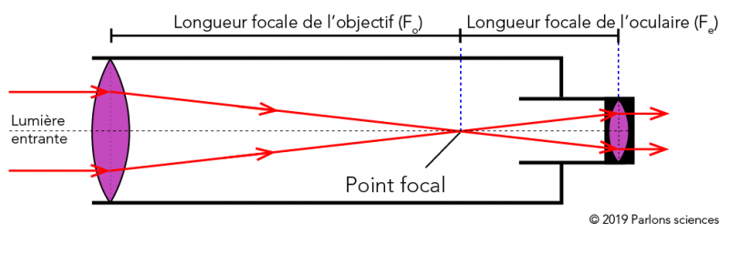
Le fonctionnement d’un télescope simple.

Slide 5
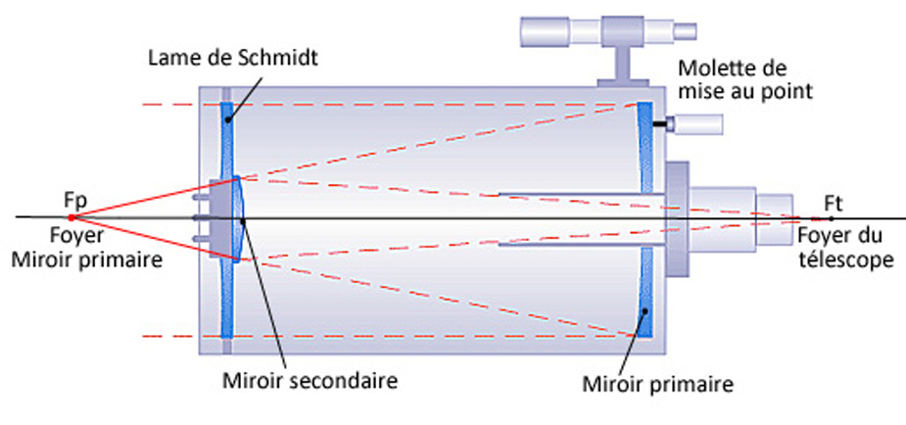
Le fonctionnement d’un télescope à miroir.

Slide 6
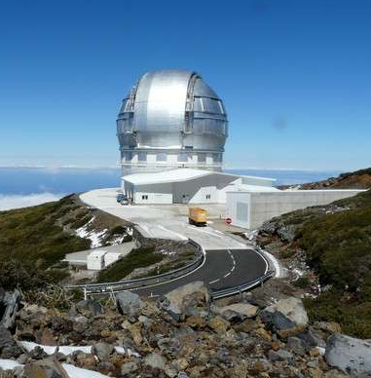
Les télescopes terrestres

Slide 7
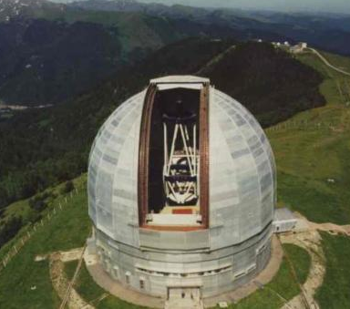
Le Grand télescope Altazimutal BTA-6
Endroit
Installé au Caucase en Russie à une altitude de 2.070 mètres.
Mis en service en 1975.
Miroir
Miroir de 6 mètres.

Slide 8
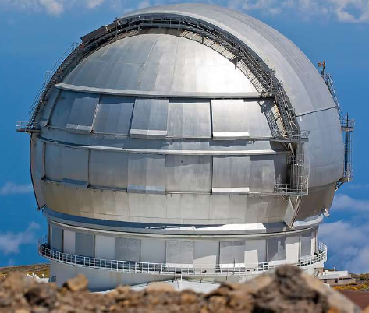
Le grand télescope des Îles Canaries
Endroit
Installé à l’observatoire Roque de los Muchachos aux Îles Canaries à une altitude de 2.400 mètres.
Mis en service en 1993 et en 1996.
Miroir
Miroir de 10,4 mètres.

Slide 9
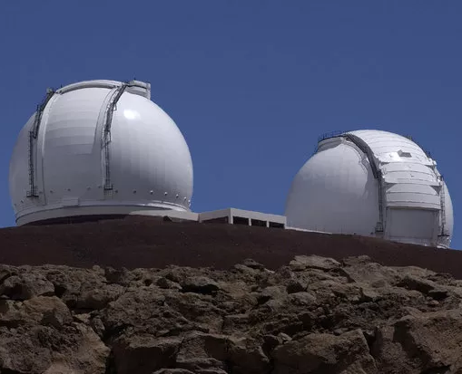
L‘observatoire W.M.Keck
Endroit
Au sommet du mont Mauna Kea à Hawaï à 4.145 mètres d’altitude.
Deux télescopes mis en service en 1993 et en 1996.
Miroir
Miroir de 10 mètres composé de 36 miroirs.

Slide 10
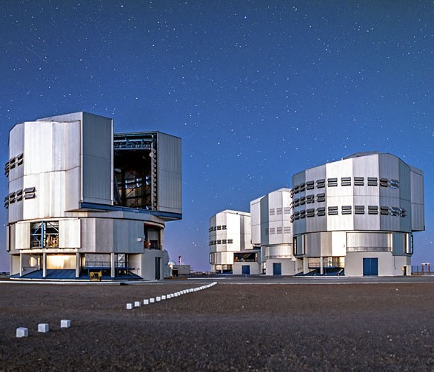
Le grand télescope VLT
Endroit
Installé au sommet du mont Cerro Paranal au Chili à 2.635 mètres d’altitude.
Mis en service en 1998.
Miroir
Se compose de 4 télescopes ayant chacun un miroir de 8,2 mètres.

Slide 11
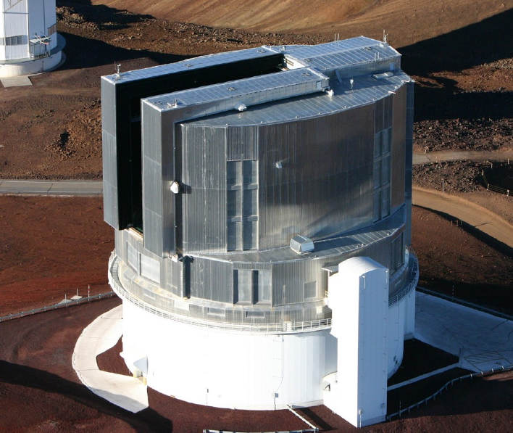
Le grand télescope Subaru
(すばる望遠鏡)
Endroit
Au sommet du mont Mauna Kea à Hawaï à 4.139 mètres d’altitude.
Mis en service en 1999.
Miroir
Miroir de 8,2 mètres.

Slide 12
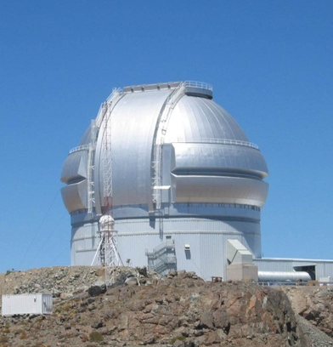
L’observatoire Gemini
Endroit
Deux télescopes : Gemini Nord à 4.205 mètres Mauna Kea à Hawaï, Gemini Sud à 2.715 mètres à Cerro Pachón au Chili.
Gemini Nord mis en service en 1999, Gemini Sud mis en service en 2000.
Miroir
Miroir de chaque télescope de 8,1 mètres.

Slide 13
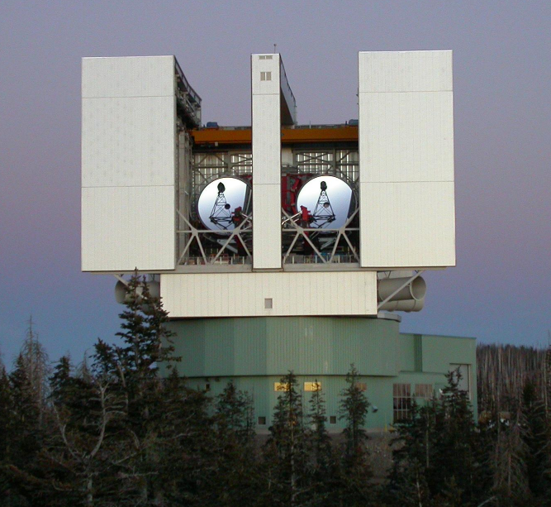
Le grand télescope binoculaire
Endroit
Installé au sommet du mont Graham en Arizona aux États-Unis à 3.200 mètres d’altitude.
Mis en service le 26 octobre 2005.
Miroir
Télescope double comportant chacun un miroir de 8,4 mètres.

Slide 14
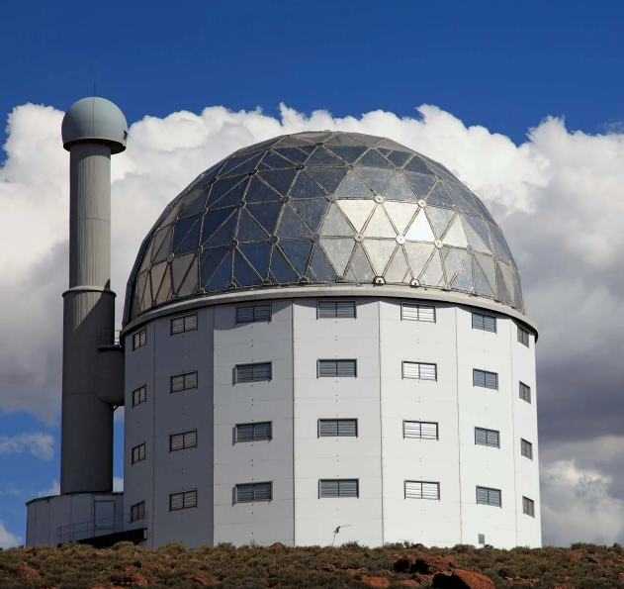
Le grand télescope d’Afrique australe
Endroit
Dans le désert du Kalahari en Afrique du Sud.
En service en 2011.
Miroir
Miroir de 11,1 mètres composé de 91 miroirs de 1 mètre chacun.

Slide 15
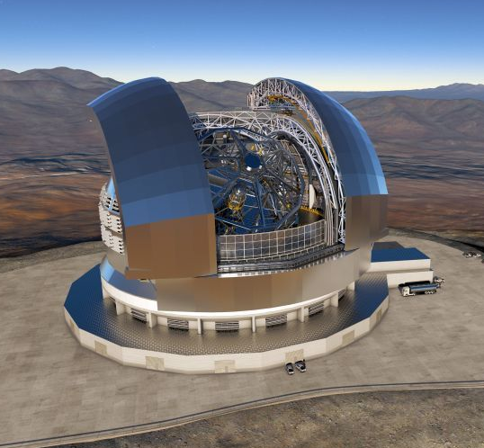
Le télescope géant européen ELT
Endroit
Installé au sommet du mont Cerro Amazones au Chili à une altitude de 3.046 mètres.
Mis en service prévue en 2024.
Miroir
Miroir de 39 mètres composé de 798 miroirs de 1,4 mètre.

Slide 16
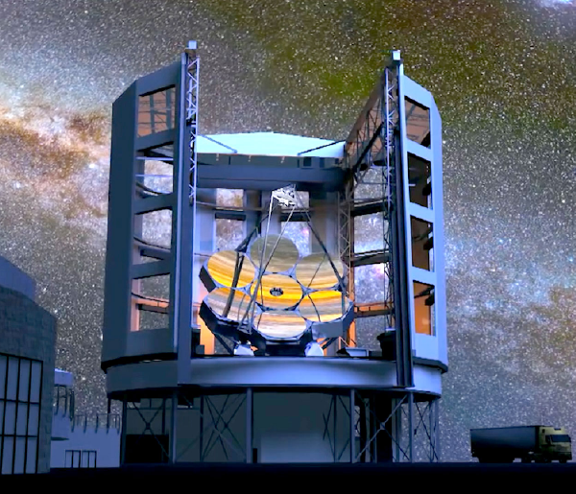
Le télescope géant Magellan
Endroit
À l’observatoire Las Campanas au Chili.
En construction depuis 2015, mise en service prévue en 2029.
Miroir
Miroir de 24,5 mètres composé de 7 miroirs de 8,4 mètres.

Slide 17
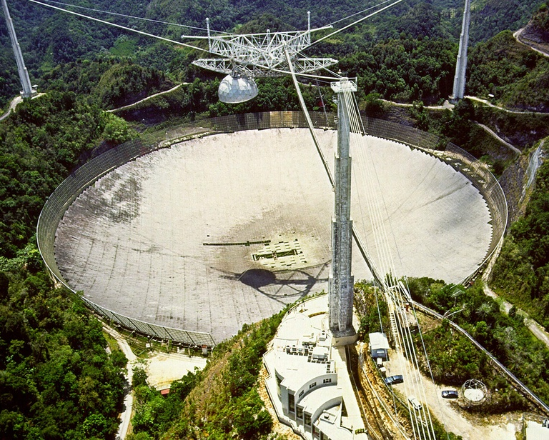
Le géant Arecibo
Endroit
Installé à Arecibo à Puerto Rico.
Mis en service en 1963 jusqu’en 2020 (lourdement endommagé en 2017 par l’ouragan Maria).
Miroir
305 mètres composé de 38.778 panneaux.

Slide 18
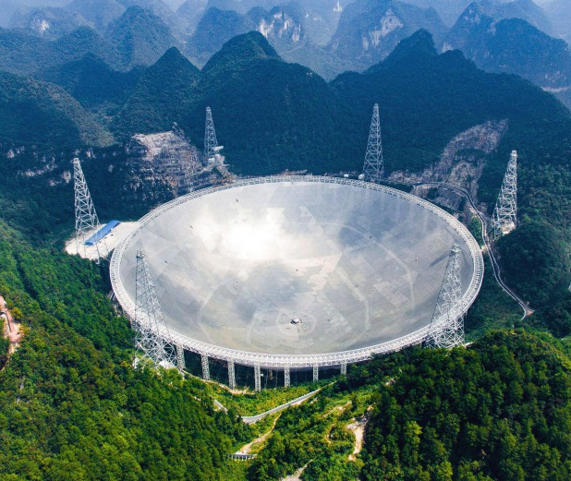
Le télescope Chinois géant
Endroit
Installé dans le province de Guizhou dans le sud-ouest de la Chine à 1.000 mètres d’altitude.
Mis en service le 3 juillet 2016.
Miroir
Miroir de 500 mètres.

Slide 19
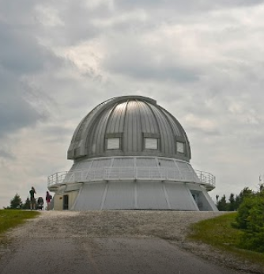
Le télescope du Mont Mégantic
Endroit
Installé au sommet du mont Mégantic au Québec à 1.100 mètres d’altitude.
Mis en service en avril 1978.
Miroir
Miroir de 0,61 mètre.

Slide 20
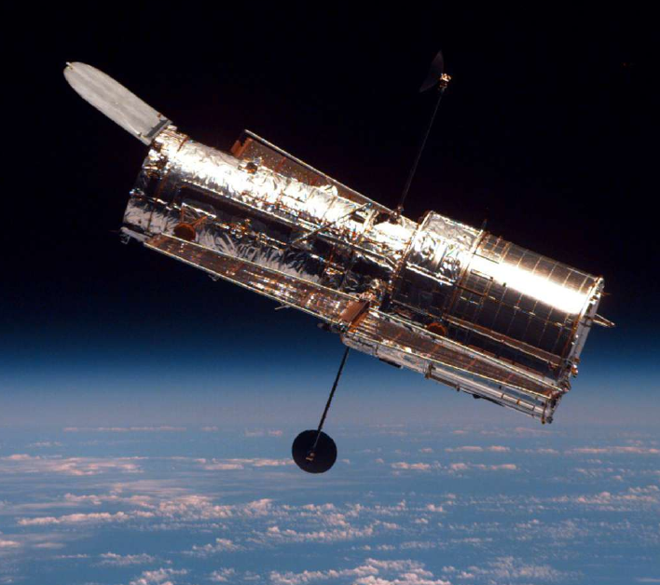
Les télescopes spatiaux

Slide 21
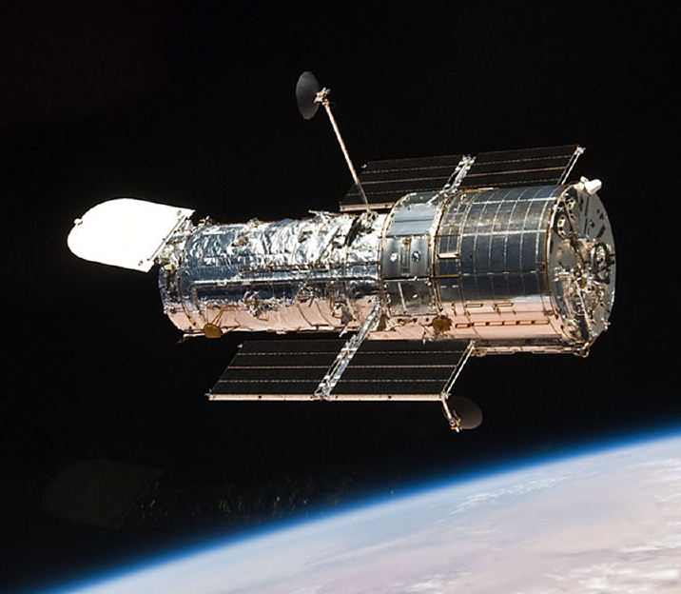
Le télescope spatial Hubble
Endroit
En orbite autour de la Terre à 590 km d’altitude.
Lancé de la station spatiale Discovery en 1990.
Miroir
Miroir de 2,4 mètre.

Slide 22
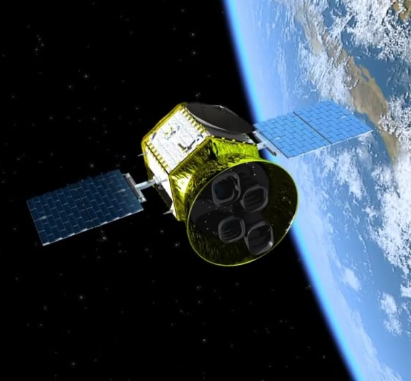
Le télescope spatial TESS
Endroit
En orbite autour de la Terre à 120.000 à 400.000 km d’altitude dans le but de détecter des exoplanètes.
Lancé d’une fusée Falcon du Cap Canaveral le 18 avril 2018.
Miroir
Miroir de 2,4 mètre.

Slide 23
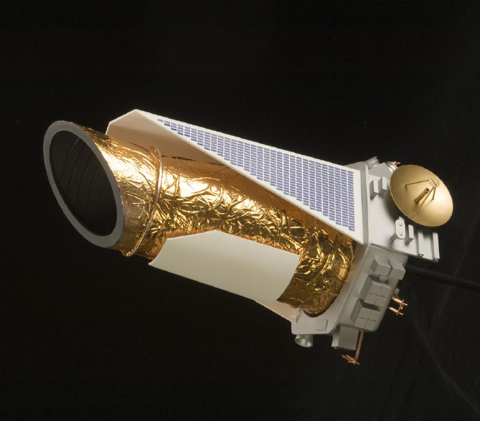
Le télescope spatial Kepler
Endroit
En orbite autour du Soleil à la même distance que l’orbite de la Terre.
Lancé de la navette spatiale Discovery le 7 mars 2009 pour la recherche d’exoplanètes habitables. Retiré de service le 6 novembre 2018.
Miroir
Miroir de 1,4 mètre.

Slide 24
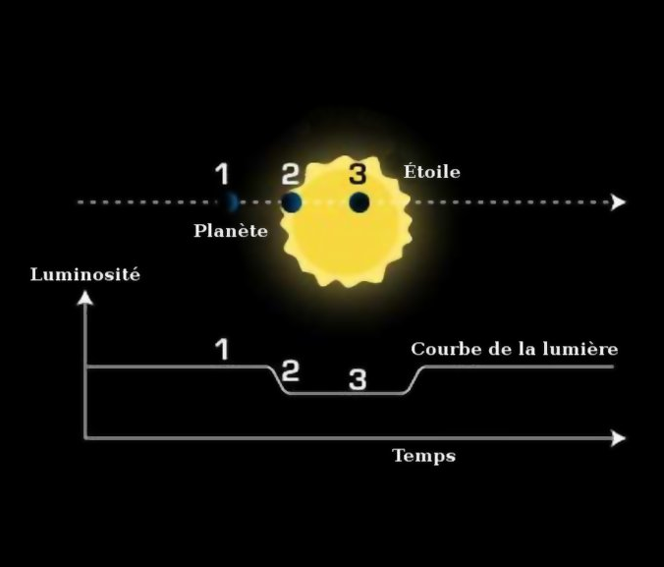
Détection des exoplanètes par la méthode du transit
Lorsque l’exoplanète passe devant l’étoile, la lumière de l’étoile faiblit un peu et c’est ce que peut détecter le télescope Kepler.

Slide 25
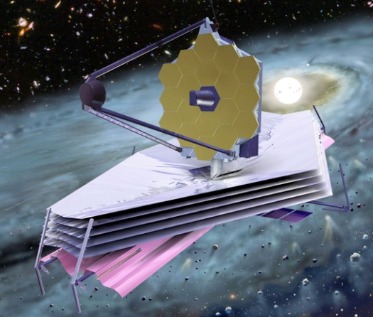
Le télescope spatial James Webb
Endroit
En orbite autour du Soleil au point de Lagrange L2.
Lancé le 25 décembre 2021. Il sera en position sur son orbite et prêt à retourner des images 6 mois après son lancement.
Miroir
Miroir de 25 mètre composé de 18 miroirs hexagonaux.

Slide 26
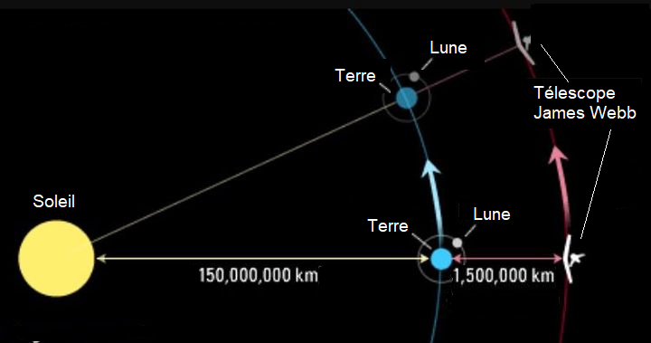
Le télescope spatial James Webb
Endroit
En orbite autour du Soleil au point de Lagrange L2
Mis en orbite le 25 décembre 2021
Miroir
Miroir de 6,5 mètre composé de 18 miroirs hexagonaux

Slide 27
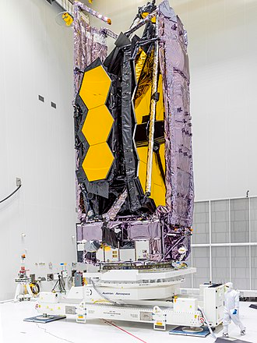
Le télescope spatial James Webb replié pour entrer dans la fusée
Le télescope spatial James-Webb entièrement assemblé et en position repliée à la salle blanche à Kourou peu avant son installation sur son Ariane 5.
Le technicien à droite en bas de la photo donne l'échelle.

Slide 28
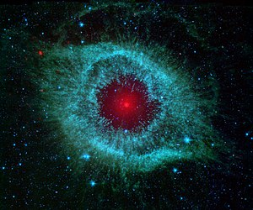
Ce que nous permettent de voir les télescopes

Slide 29
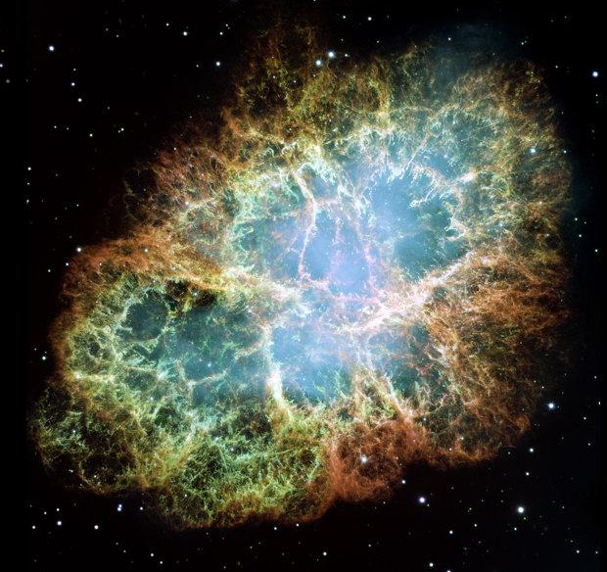
La nébuleuse du crabe
Elle a été produite par l’explosion d’une étoile documentée par des astronome chinois en 1054.
À ce moment-là, elle a été visible en plein jour pendant 3 semaines.

Slide 30
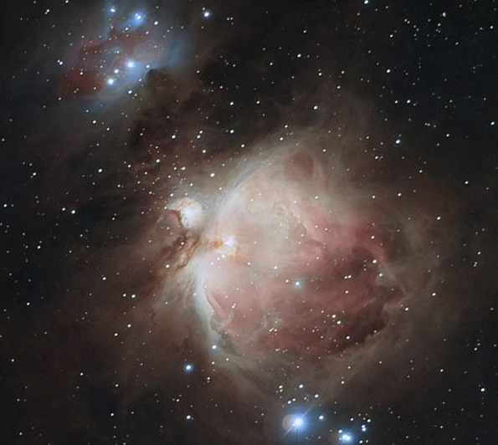
La nébuleuse d’Orion
On dit qu’elle ressemble à un oiseau qui déplie ses ailes.
Elle est visible en hiver.

Slide 31
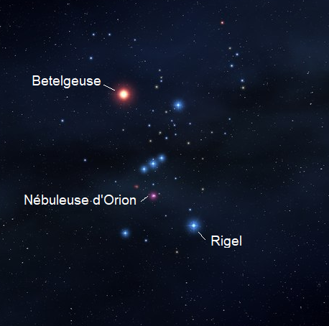
La constellation d’Orion
Se compose de plusieurs étoiles formant la silhouette d’un chasseur avec son arc.
Elle est visible en hiver.

Slide 32
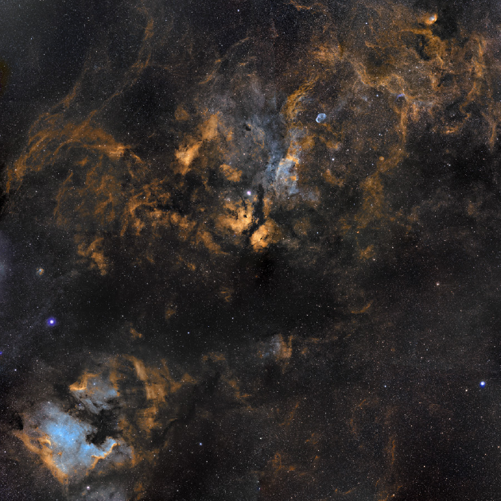
La nébuleuse du Cygne
Cette nébuleuse se trouve dans la constellation du Cygne.

Slide 33
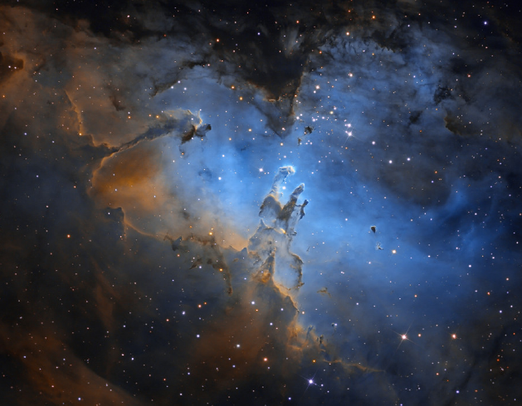
La nébuleuse de l’Aigle
Elle se trouve à 70.000 années-lumière de nous.
Cette image a été prise par le télescope spatial Hubble.

Slide 34
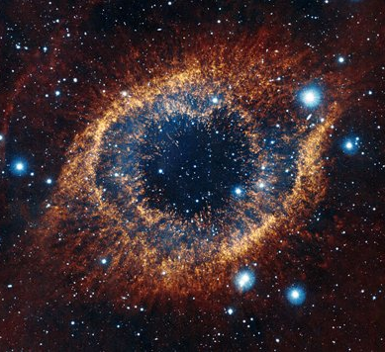
La nébuleuse de l’Hélice
Elle se trouve dans la constellation du Verseau.
Elle a été découverte en 1824 par l’astronome allemand Karl Ludwig Harding.

Slide 35
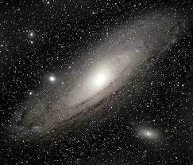
La Galaxie d’Andromède
Elle a été répertoriée en 1923.
Elle est la galaxie la plus près de nous, c’est-à-dire à 2,55 millions d’années-lumière de nous.

Slide 36
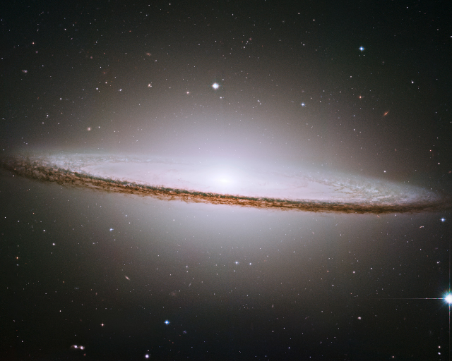
La Galaxie du Sombrero
On l’a nommée ainsi à cause de sa ressemblance au sombrero (chapeau en espagnol) mexicain.
Elle se trouve à 30 millions d’années-lumière de nous.

Slide 37
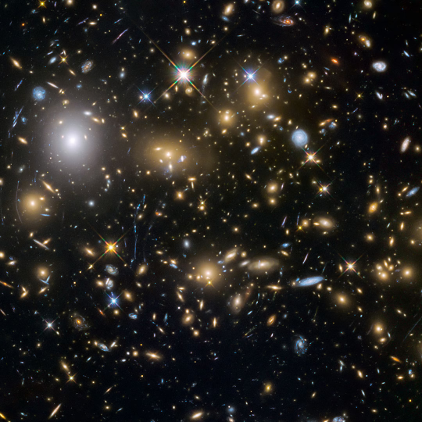
Des galaxies…
Cette image a été captée par le télescope spatial Hubble.
Certaines de ces galaxies sont à plus de 13 milliards d’années-lumière de nous.
On estime qu’il y aurait plus de 2 billions de galaxies dans l’univers, c’est-à-dire plus de 2.000 milliards !

